Slide 1
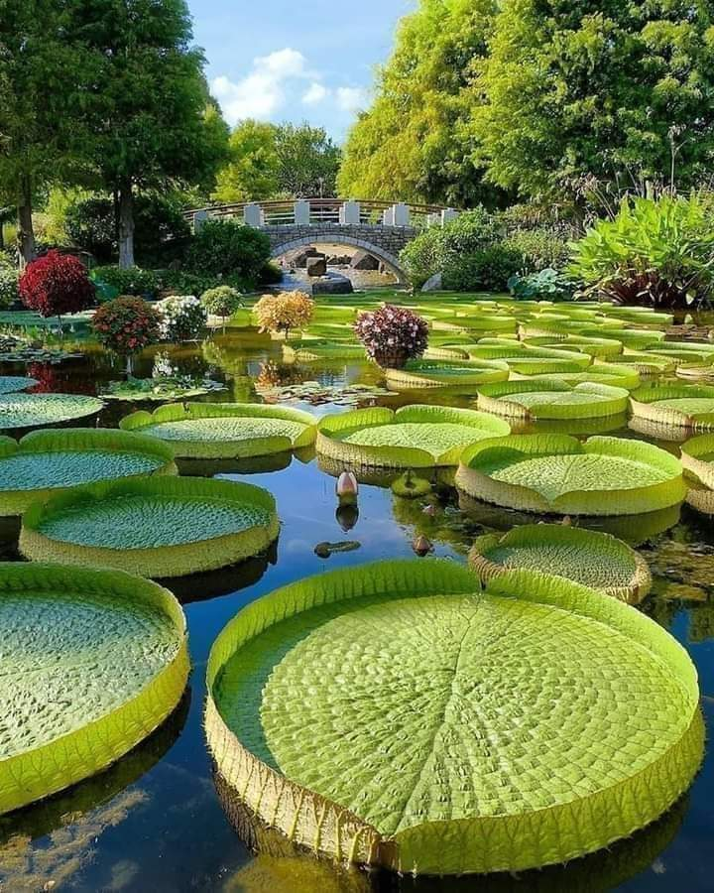
WELCOME

Slide 2
পরিচিতি
শিক্ষক পরিচিতি
জান্নাতুল ফেরদৌস
সহকারী শিক্ষক বিজ্ঞান
ফেনী আলিয়া কামিল মাদ্রাসা
ফেনী।
পাঠ পরিচিতি
শ্রেণিঃ ৯ম-১০ম
বিষয়ঃ জীব বিজ্ঞান
অধ্যায়ঃ ৪র্থ
(জীবনীশক্তি)

Slide 3
শিখনফল
এই পাঠ শেষে শিক্ষার্থীরা. …
জীবনীশক্তি কী তা বলতে পারবে;
ATP বর্ণনা করতে পারবে;
সালোকসংশ্লেষণ ব্যাখ্যা করতে পারবে;
সালোকসংশ্লেষণের আলোক পর্যায় বিশ্লেষণ করতে পারবে।

Slide 4
নিচের ছবিটি লক্ষ্য কর

Slide 5
আজকের পাঠ
জীবনীশক্তি ও ATP র ভূমিকা,সালোকসংশ্লেষণ।

Slide 6
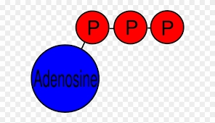
জীবনীশক্তি/Bioenergy: জৈব অনুর রাসায়নিক বন্ধন ভাংগার মাধ্যমে প্রাপ্ত শক্তিকে বলা হয় জীবনীশক্তি।
অর্থাৎ জীবদেহ থেকে যে শক্তি পাওয়া যায় তাই হল জীবনীশক্তি।
ATP ও এর ভূমিকা
ATP/Adenosine Triphosphate
DNA,RNA –র রাসায়নিক উপাদানের ১টি হল Adenine , যা হল ১টি নাইট্রোজেনাস ক্ষার।এর সাথে ৫কার্বন বিশিষ্ট রাইবোজ যুক্ত হয়ে তৈরি করে Adenosine।এর সাথে ১টি ফসফেট যুক্ত হয়ে AMP,২টি যুক্ত হয়ে ADP,৩টি যুক্ত হয়ে ATP গঠন করে।
##ফসফেট যুক্ত হওয়ার এ বিক্রিয়াকে বলে ফসফরাইলেশন।আর ফসফেট বিচ্ছিন্ন করার বিক্রিয়াকে বলা হয় ডিফসফরাইলেশন।

Slide 7
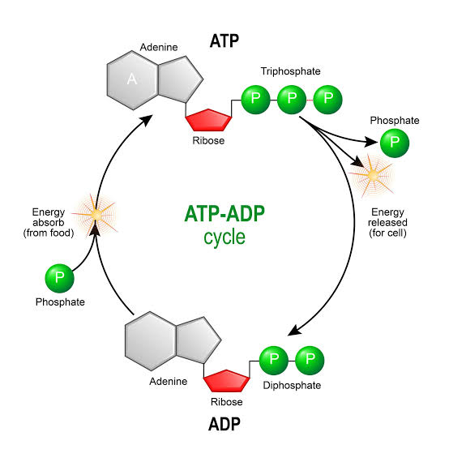

Slide 8
একক কাজ
এডিনোসিন র গঠন ও ডিফসফরাইলেশন কাকে বলে।

Slide 9
ATP –র ভূমিকা
জীবদেহের সংগ্রহকৃত শক্তি কোষের ব্যবহারোপযোগী করে মাইটোকন্ড্রিয়া ও ক্লোরপ্লাষ্ট নামক অংগানু।যাদের রয়েছে ETS নামক বিশেষ একসেট জৈব অনু। ETS কোন পুষ্টি উপাদান বা অর্ন্তবর্তীকালীন অনুর শক্তিকে ATP রূপে জমা রাখে।
আবার ডিফসফরাইলেশনে যে শক্তি নির্গত হয় তা জীবদেহের বিভিন্ন জৈবনিক কাজ( খাবার খাওয়া থাকে হজম করা, নিঃশ্বাস নেয়া থেকে কথা বলা,দৈহিক বৃদ্ধি থেকে প্রজনন ইত্যাদি) সম্পন্ন হয়।
আবার খাবার গ্রহনের পর এই খাবারের জারন থেকে নির্গত শক্তি ফসফরাইলেশনের মাধ্যমে পুন্রায় ATP তৈরি করে।প্রয়োজনে আবার ভাংগে,খাদ্য থেকে শক্তি নিয়ে আবার জোড়া লাগে,এ যেন এক রিচার্জেবল ব্যাটারি।।
ATP শক্তি জমা করে রাখে, প্রয়োজনে কাজে লাগায় তাই একে জৈব মুদ্রা বা শক্তি মুদ্রা বলা হয়।

Slide 10
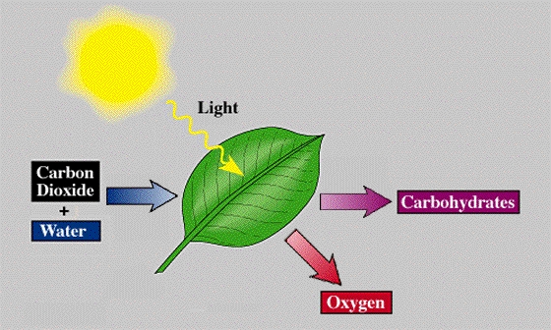
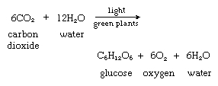
সালোকসংশ্লেষণ/Photosynthesis
সবুজ উদ্ভিদ সূর্যালোকের উপস্থিতিতে কার্বনডাই-অক্সাইড এবং পানির বিক্রিয়ায় শর্করা জাতীয় খাদ্য তৈরি করার প্রক্রিয়াকে বলা হয় সালোকসংশ্লেষণ।এটি একটি জৈব রাসায়নিক বিক্রিয়া,, যা আলোকশক্তিকে রাসায়নিক শক্তিতে রূপান্তরিত করে
প্রয়োজনীয় উপকরনঃ
ক্লোরফিল
আলো
পানি
কার্বন-ডাইঅক্সাইড

Slide 11
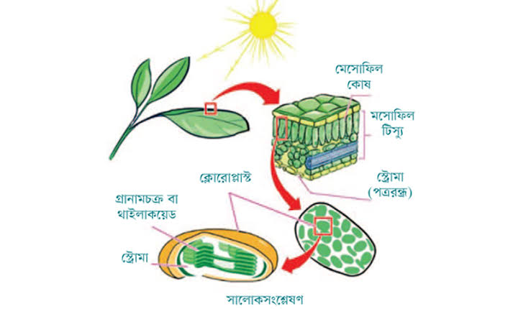
সালোকসংশ্লেষণের স্থানঃ
পাতার মেসোফিল টিস্যু সালোকসংশ্লেষণের প্রধান স্থান। স্থলজ উদ্ভিদ মাটি থেকে মূলের মাধ্যমে পানি শোষণ করে পাতার মেসোফিল টিস্যুর ক্লোরপ্লাষ্টে পৌঁছায় এবং পত্ররন্ধ্রের মাধ্যমে বায়ু থেকে CO₂গ্রহণ করে,যা মেসোফিল টিস্যুর ক্লোরপ্লাষ্টে পৌঁছায়।
জলজ উদ্ভিদ পানিতে দ্রবীভূত CO₂ গ্রহণ করে।
জলজ উদ্ভিদের সালোকসংশ্লেষণ হার স্থলজ উদ্ভিদ থেকে বেশি কারণ বায়ুমন্ডলে ০.০৩% এবং পানিতে ০.৩% থাকে।

Slide 12
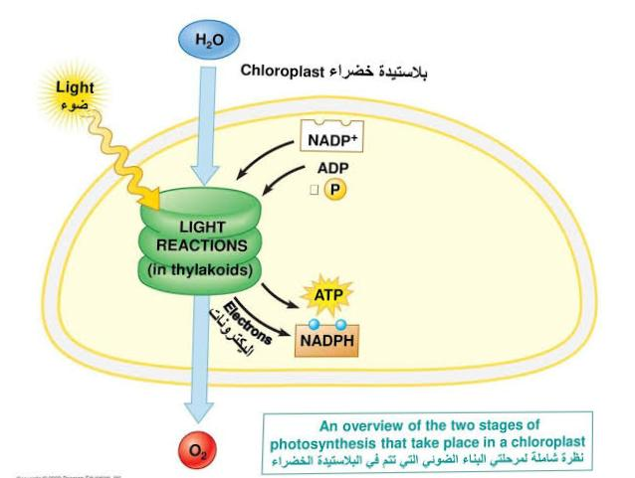
সালোকসংশ্লেষণ প্রক্রিয়া
## আলোক নির্ভর পর্যায়
## আলোক নিরপেক্ষ পর্যায়
আলোক নির্ভর পর্যায়
এই প্রক্রিয়ায় ATP, NADPH এবং H⁺ উৎপন্ন হয়। এ পর্যায়ে সৌরশক্তি রাসায়নিক শক্তিতে পরিণত হয় এবং এ শক্তি ATP র মধ্যে সঞ্চিত হয়।
ক্লোরফিল অনু আলোর ফোটন কণা শোষন করে এবং এ থেকে শক্তি সঞ্চয় করে ATP তৈরি করে।
ADP + iP ATP

Slide 13
দলীয় কাজ
ATP,NADPH র পূর্ণনাম লিখ এবং ফটোফসফরাইলেশন ব্যাখ্যা কর।

Slide 14
মূল্যায়ন
ডিফসফরাইলেশন কাকে বলে?
সালোকসংশ্লেষণ বিক্রিয়াটি লিখ।
ATP কে কেন শক্তি মুদ্রা বলা হয়?

Slide 15
ধন্যবাদ

